Slide 1

深入JVM内核——原理、诊断与优化 第5周

Slide 2
法律声明
【声明】本视频和幻灯片为炼数成金网络课程的教学资料，所有资料只能在课程内使用，不得在课程以外范围散播，违者将可能被追究法律和经济责任。
课程详情访问炼数成金培训网站
http://edu.dataguru.cn

Slide 3
GC参数
堆的回顾
串行收集器
并行收集器
CMS收集器
Tomcat实例演示

Slide 4
堆的回顾
eden
s0
s1
tenured
from to

Slide 5
GC参数 - 串行收集器
最古老，最稳定
效率高
可能会产生较长的停顿
-XX:+UseSerialGC
新生代、老年代使用串行回收
新生代复制算法
老年代标记-压缩

Slide 6
GC参数 - 串行收集器
应用程序线程
GC线程
应用程序暂停
应用程序线程
0.844: [GC 0.844: [DefNew: 17472K->2176K(19648K), 0.0188339 secs] 17472K->2375K(63360K), 0.0189186 secs] [Times: user=0.01 sys=0.00, real=0.02 secs]
8.259: [Full GC 8.259: [Tenured: 43711K->40302K(43712K), 0.2960477 secs] 63350K->40302K(63360K), [Perm : 17836K->17836K(32768K)], 0.2961554 secs] [Times: user=0.28 sys=0.02, real=0.30 secs]

Slide 7
GC参数 - 并行收集器
ParNew
-XX:+UseParNewGC
新生代并行
老年代串行
Serial收集器新生代的并行版本
复制算法
多线程，需要多核支持
-XX:ParallelGCThreads 限制线程数量

Slide 8
GC参数 -并行收集器
GC线程
多线程并发
应用程序暂停
应用程序线程
应用程序线程
多线程不一定快哦！
0.834: [GC 0.834: [ParNew: 13184K->1600K(14784K), 0.0092203 secs] 13184K->1921K(63936K), 0.0093401 secs] [Times: user=0.00 sys=0.00, real=0.00 secs]

Slide 9
GC参数 -并行收集器
Parallel收集器
类似ParNew
新生代复制算法
老年代 标记-压缩
更加关注吞吐量
-XX:+UseParallelGC
使用Parallel收集器+ 老年代串行
-XX:+UseParallelOldGC
使用Parallel收集器+ 并行老年代

Slide 10
GC参数 -并行收集器
GC线程
多线程并发
应用程序暂停
应用程序线程
应用程序线程
1.500: [Full GC [PSYoungGen: 2682K->0K(19136K)] [ParOldGen: 28035K->30437K(43712K)] 30717K->30437K(62848K) [PSPermGen: 10943K->10928K(32768K)], 0.2902791 secs] [Times: user=1.44 sys=0.03, real=0.30 secs]

Slide 11
GC参数 -并行收集器
-XX:MaxGCPauseMills
最大停顿时间，单位毫秒
GC尽力保证回收时间不超过设定值
-XX:GCTimeRatio
0-100的取值范围
垃圾收集时间占总时间的比
默认99，即最大允许1%时间做GC
这两个参数是矛盾的。因为停顿时间和吞吐量不可能同时调优
Notes:
GC很频繁，最大停顿时间变短，吞吐量变小
GC很少，最大停顿时间变长，吞吐量增大

Slide 12
GC参数 – CMS收集器
与用户线程一起执行
CMS收集器
Concurrent Mark Sweep 并发标记清除
标记-清除算法
与标记-压缩相比
并发阶段会降低吞吐量
老年代收集器（新生代使用ParNew）
-XX:+UseConcMarkSweepGC

Slide 13
GC参数 – CMS收集器
CMS运行过程比较复杂，着重实现了标记的过程，可分为
初始标记
根可以直接关联到的对象
速度快
并发标记（和用户线程一起）
主要标记过程，标记全部对象
重新标记
由于并发标记时，用户线程依然运行，因此在正式清理前，再做修正
并发清除（和用户线程一起）
基于标记结果，直接清理对象

Slide 14
GC参数 – CMS收集器
1.662: [GC [1 CMS-initial-mark: 28122K(49152K)] 29959K(63936K), 0.0046877 secs] [Times: user=0.00 sys=0.00, real=0.00 secs]
1.666: [CMS-concurrent-mark-start]
1.699: [CMS-concurrent-mark: 0.033/0.033 secs] [Times: user=0.25 sys=0.00, real=0.03 secs]
1.699: [CMS-concurrent-preclean-start]
1.700: [CMS-concurrent-preclean: 0.000/0.000 secs] [Times: user=0.00 sys=0.00, real=0.00 secs]
1.700: [GC[YG occupancy: 1837 K (14784 K)]1.700: [Rescan (parallel) , 0.0009330 secs]1.701: [weak refs processing, 0.0000180 secs] [1 CMS-remark: 28122K(49152K)] 29959K(63936K), 0.0010248 secs] [Times: user=0.00 sys=0.00, real=0.00 secs]
1.702: [CMS-concurrent-sweep-start]
1.739: [CMS-concurrent-sweep: 0.035/0.037 secs] [Times: user=0.11 sys=0.02, real=0.05 secs]
1.739: [CMS-concurrent-reset-start]
1.741: [CMS-concurrent-reset: 0.001/0.001 secs] [Times: user=0.00 sys=0.00, real=0.00 secs]
应用程序线程
初始标记
并发标记
重新标记
并发清理
并发重置
应用程序线程
CMS线程

Slide 15
GC参数 – CMS收集器
特点
尽可能降低停顿
会影响系统整体吞吐量和性能
比如，在用户线程运行过程中，分一半CPU去做GC，系统性能在GC阶段，反应速度就下降一半
清理不彻底
因为在清理阶段，用户线程还在运行，会产生新的垃圾，无法清理
因为和用户线程一起运行，不能在空间快满时再清理
-XX:CMSInitiatingOccupancyFraction设置触发GC的阈值
如果不幸内存预留空间不够，就会引起concurrent mode failure

Slide 16
GC参数 – CMS收集器
33.348: [Full GC 33.348: [CMS33.357: [CMS-concurrent-sweep: 0.035/0.036 secs] [Times: user=0.11 sys=0.03, real=0.03 secs]
(concurrent mode failure): 47066K->39901K(49152K), 0.3896802 secs] 60771K->39901K(63936K), [CMS Perm : 22529K->22529K(32768K)], 0.3897989 secs] [Times: user=0.39 sys=0.00, real=0.39 secs]
使用串行收集器作为后备

Slide 17
GC参数 – CMS收集器
有关碎片
标记-清除和标记-压缩
标记-清除
标记-压缩

Slide 18
GC参数 – CMS收集器
-XX:+ UseCMSCompactAtFullCollection Full GC后，进行一次整理
整理过程是独占的，会引起停顿时间变长
-XX:+CMSFullGCsBeforeCompaction
设置进行几次Full GC后，进行一次碎片整理
-XX:ParallelCMSThreads
设定CMS的线程数量

Slide 19
GC参数
软件如何设计架构
为减轻GC压力，我们需要注意些什么？
代码如何写
堆空间如何分配

Slide 20
GC参数整理
-XX:+UseSerialGC：在新生代和老年代使用串行收集器
-XX:SurvivorRatio：设置eden区大小和survivior区大小的比例
-XX:NewRatio:新生代和老年代的比
-XX:+UseParNewGC：在新生代使用并行收集器
-XX:+UseParallelGC ：新生代使用并行回收收集器
-XX:+UseParallelOldGC：老年代使用并行回收收集器
-XX:ParallelGCThreads：设置用于垃圾回收的线程数
-XX:+UseConcMarkSweepGC：新生代使用并行收集器，老年代使用CMS+串行收集器
-XX:ParallelCMSThreads：设定CMS的线程数量
-XX:CMSInitiatingOccupancyFraction：设置CMS收集器在老年代空间被使用多少后触发

Slide 21
GC参数整理
-XX:+UseCMSCompactAtFullCollection：设置CMS收集器在完成垃圾收集后是否要进行一次内存碎片的整理
-XX:CMSFullGCsBeforeCompaction：设定进行多少次CMS垃圾回收后，进行一次内存压缩
-XX:+CMSClassUnloadingEnabled：允许对类元数据进行回收
-XX:CMSInitiatingPermOccupancyFraction：当永久区占用率达到这一百分比时，启动CMS回收
-XX:UseCMSInitiatingOccupancyOnly：表示只在到达阀值的时候，才进行CMS回收

Slide 22
GC参数 – Tomcat实例
环境
Tomcat 7
JSP 网站
测试网站吞吐量和延时
工具
JMeter
目的
让Tomcat有一个不错的吞吐量

Slide 23
GC参数 – Tomcat实例
系统结构
Tomcat
JMeter
防止Jmeter对Tomcat的运行产生影响
局域网连接

Slide 24
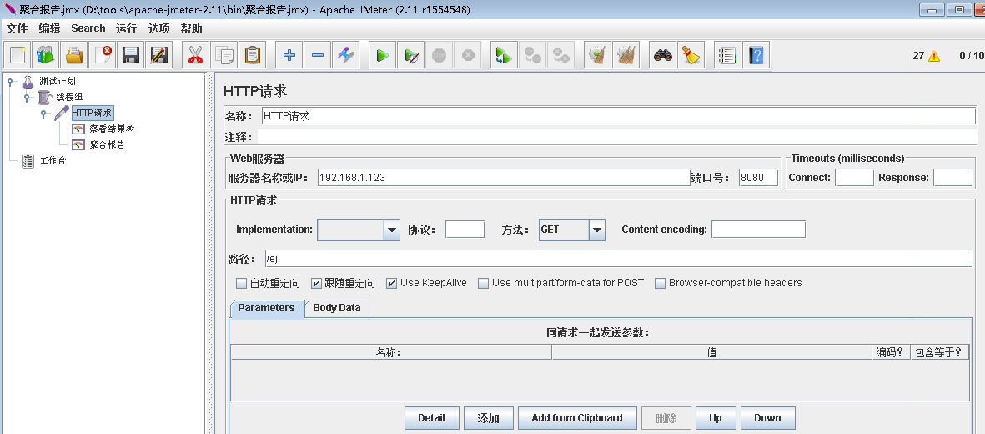
GC参数 – Tomcat实例
Jmeter
性能测试工具
建立10个线程，每个线程请求Tomcat 1000次 共10000次请求

Slide 25
GC参数 – Tomcat实例
JDK6：使用32M堆处理请求
参数：
set CATALINA_OPTS=-server -Xloggc:gc.log -XX:+PrintGCDetails -Xmx32M -Xms32M -XX:+HeapDumpOnOutOfMemoryError -XX:+UseSerialGC -XX:PermSize=32M

Slide 26
GC参数 – Tomcat实例
JDK6：使用最大堆512M堆处理请求
参数：
set CATALINA_OPTS=-Xmx512m -XX:MaxPermSize=32M -Xloggc:gc.log -XX:+PrintGCDetails
结果：FULL GC很少，基本上是Minor GC
从16M增长到60M

Slide 27
GC参数 – Tomcat实例
JDK6：使用最大堆512M堆处理请求
参数：
set CATALINA_OPTS=-Xmx512m -Xms64m -XX:MaxPermSize=32M -Xloggc:gc.log -XX:+PrintGCDetails
结果 GC数量减少 大部分是Minor GC

Slide 28
GC参数 – Tomcat实例
JDK6：使用最大堆512M堆处理请求
参数：
set CATALINA_OPTS=-Xmx512m -Xms64m -XX:MaxPermSize=32M -Xloggc:gc.log -XX:+PrintGCDetails -XX:+UseParallelGC -XX:+UseParallelOldGC -XX:ParallelGCThreads=4
结果：GC压力原本不大，修改GC方式影响很小

Slide 29
GC参数 – Tomcat实例
JDK 6
set CATALINA_OPTS=-Xmx40m -Xms40m -XX:MaxPermSize=32M -Xloggc:gc.log -XX:+PrintGCDetails
减小堆大小，增加GC压力，使用Serial回收器

Slide 30
GC参数 – Tomcat实例
JDK 6
set CATALINA_OPTS=-Xmx40m -Xms40m -XX:MaxPermSize=32M -Xloggc:gc.log -XX:+PrintGCDetails -XX:+UseParallelOldGC -XX:ParallelGCThreads=4
减小堆大小，增加GC压力，使用并行回收器

Slide 31
GC参数 – Tomcat实例
JDK 6
set CATALINA_OPTS=-Xmx40m -Xms40m -XX:MaxPermSize=32M -Xloggc:gc.log -XX:+PrintGCDetails -XX:+UseParNewGC
减小堆大小，增加GC压力，使用ParNew回收器

Slide 32
GC参数 – Tomcat实例
启动Tomcat 7
使用JDK6
不加任何参数启动测试

Slide 33
GC参数 – Tomcat实例
启动Tomcat 7
使用JDK7
不加任何参数启动测试
升级JDK可能会带来额外的性能提升！
不要忽视JDK的版本哦

Slide 34
GC参数
性能的根本在应用
细节决定成败
GC参数属于微调
设置不合理，会影响性能，产生大的延时

